Slide 1
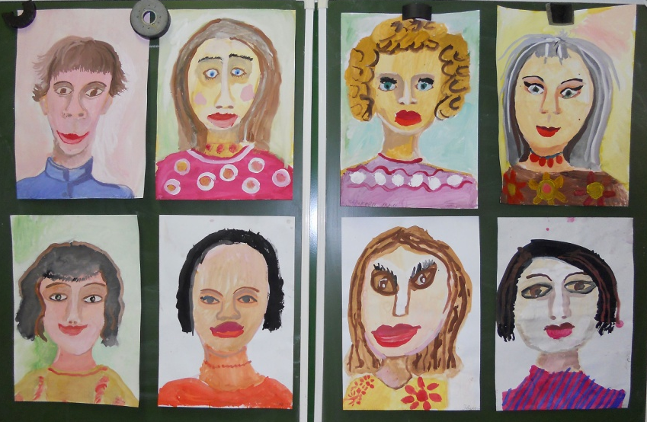
НЕПОСРЕДСТВЕННАЯ ОБРАЗОВАТЕЛЬНАЯ ДЕЯТЕЛЬНОСТЬ В ПОДГОТОВИТЕЛЬНОЙ ГРУППЕ
Рисование
«Портрет любимой мамочки»

Slide 2
Задачи:
Образовательные
закрепить знания детей о жанре живописи «портрет»
Развивающие
развивать мышление, воображение, внимание, умение анализировать, мелкую моторику
Технические
- рисовать простым карандашом набросок
- соблюдать пропорции, симметрию
- смешивать краски
- рисовать всем ворсом и кончиком кисти, штрихи, волнистые линии
Воспитательные
- воспитывать чувство любви и уважения к матери через общение с произведениями искусства
- вызвать у детей желание нарисовать портрет своей мамы, передать в рисунке некоторые черты её облика (цвет глаз, волос)

Slide 3
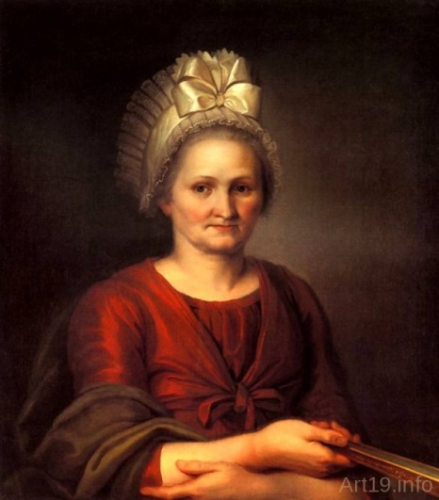
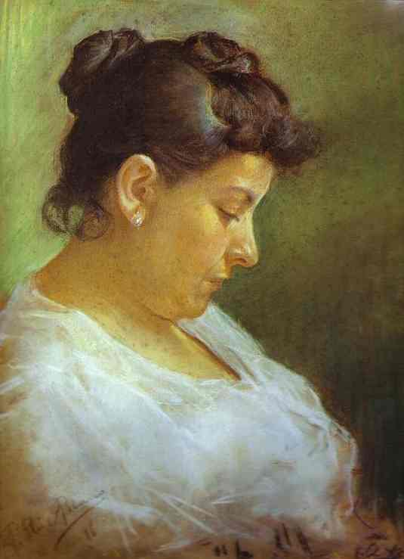
Методические материалы. Картины
Василий Суриков « Портрет матери»
Венецианов « Портрет А.Л Венециановой»
А. Дюрер « Портрет матери (Энн)»
П. Пикассо « Портрет матери художника»,

Slide 4
Методические материалы. Литература, музыка
Стихотворения: «Моя мама» В. Руссу, «Мамин помощник» А Усанова, «Мама» Я.Аким, «Мамин день» Г.Виеру, «Огонек» Е.Благинина, «Посидим в тишине» Е.Благинина, «Мать и дети» А. Плещеев, «Осень шагает по дворам..» В.Викторов
Пословицы и поговорки о матери.
Песни: песня мамонтенка «По синему морю к зелёной земле» , «Песня про маму» из кинофильма «Мама» и т.д.

Slide 5
Сценарий занятия (введение)
Воспитатель: У нас приближается замечательный весенний праздник, день 8 марта. В этот день поздравляют всех женщин, мам, бабушек. И дарят им приятные подарки. Давайте и мы с вами порадуем наших мамочек чем-нибудь приятным. Что мы можем им подарить? (ответы детей).
Конечно, мамочки очень порадуются стихотворению, но особенно будет приятен подарок, сделанный своими руками. Мы можем нарисовать для мам цветы или красивую картину. А давайте попробуем нарисовать портреты ваших мам! Художники во все времена изображали на картинах своих любимых женщин, мамочек. Давайте посмотрим – какие мамы были у художников.

Slide 6
Сценарий занятия (работа с метод.материалами)
Вспоминаем песни, стихотворения и пословицы, про мам, анализируем, что автор хотел сказать.
Просмотр картин – обсуждение, какого возраста мамы художников? ( отметить что мамы уже не молодые, потому что художники – взрослые люди, а у детей мамы моложе – потому что дети еще маленькие). Как одеты мамы художников? В какой позе они изображены? С каким выражение лица? С какими эмоциями? (улыбаются, сердятся, серьезные,и т.п.)

Slide 7
Сценарий занятия (игры)
Дидактическая игра «Какая?» (Словообразование)
Слова – определения: добрая, ласковая, заботливая, хорошая, молодая, красивая, стройная, модная, весёлая, здоровая, строгая, крепкая, спортивная, воспитанная, культурная, нарядная, довольная, счастливая и т.д.
Детям предлагается ответить на вопросы:
Если радуется жизни? Жизнерадостная
Если желает добра? Доброжелательная
Если исполняет всё? Исполнительная
Если у мамы длинные волосы? Длинноволосая
Если у мамы белое лицо? Белолицая
Если у мамы круглое лицо? Круглолицая
Если у мамы чёрные брови? Чернобровая
Если у мамы большие глаза? Большеглазая
Если мама занята хозяйством? Домохозяйка
Мама улыбается – улыбчивая
Мама грустит – грустная
Мама смеётся – веселая
Мама плачет – плаксивая
Мама злится – злая
Мама задумалась – задумчивая и т.д.

Slide 8
Сценарий занятия (игры)
Дидактическая игра «Собери портрет»
Цель: Закрепить знания детей о составных частях лица и их пространственном местонахождении, побудить использовать в речи слова: вверху, сверху, внизу, снизу, между, под.
Детям предлагается ответить на вопросы:
Какого цвета у мамочки глаза/волосы/губы?
Какой длины у неё волосы (короткие, длинные)?
Какую одежду носит ваша мама, какого цвета (голубая кофта, зелёная водолазка и т.д.)?
Какие украшения любит носить ваша мама (бусы, серёжки)?

Slide 9
Сценарий занятия (рисование)
Воспитатель предлагает детям приступить к рисованию, напоминая, как работать с красками.
Помните, если вы хотите нарисовать одним цветом на другом, нужно обязательно подождать , чтобы краски высохли.
Вспомните, какие украшения носит мама, а если не носит, то можете ей их придумать и нарисовать.
В конце воспитатель выставляет детские работы на стенде или выкладывает на столе.
Проводится итоговая беседа:
Как вы думаете, узнают ли ваши мамы себя на портретах?
Дети анализируют свои рисунки, рассказывая о своих мамах.

Slide 10
Вот какие наши мамы!

